Slide 1




Giáo viên: Lê Thu Hà

Slide 2


Hiểu được ý nghĩa của phong tục mừng tuổi tặng quà ngày Tết.
Biết ứng xử phù hợp khi được mừng tuổi, tặng quà thể hiện tình yêu thương đối với mọi người;

Slide 3
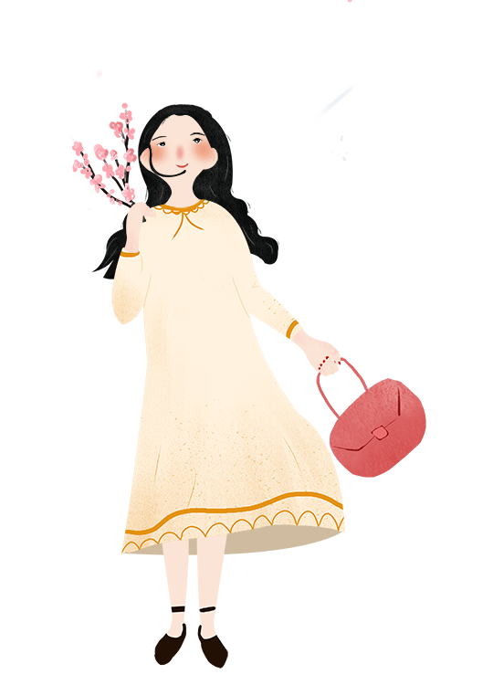

Em có thích Tết không?
Vào ngày tết người lớn thường làm phong tục gì đối với trẻ em?

Slide 4

Khám phá
Khám phá

Slide 5

Hoạt động 1: Người thân mong muốn gì khi tặng quà cho em?

Slide 6
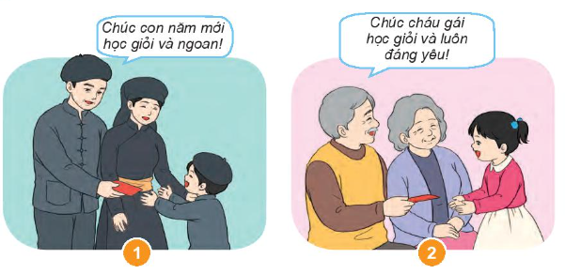
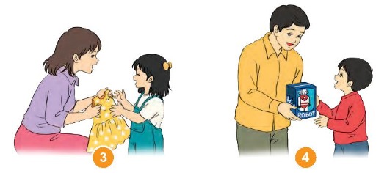
Mọi người mừng tuổi, tặng quà cho trẻ em mong muốn điều gì?

Slide 7

Ngày Tết em đã được mừng tuổi, tặng quà gì?
Những người tặng quà cho em mong muốn gì?

Slide 8

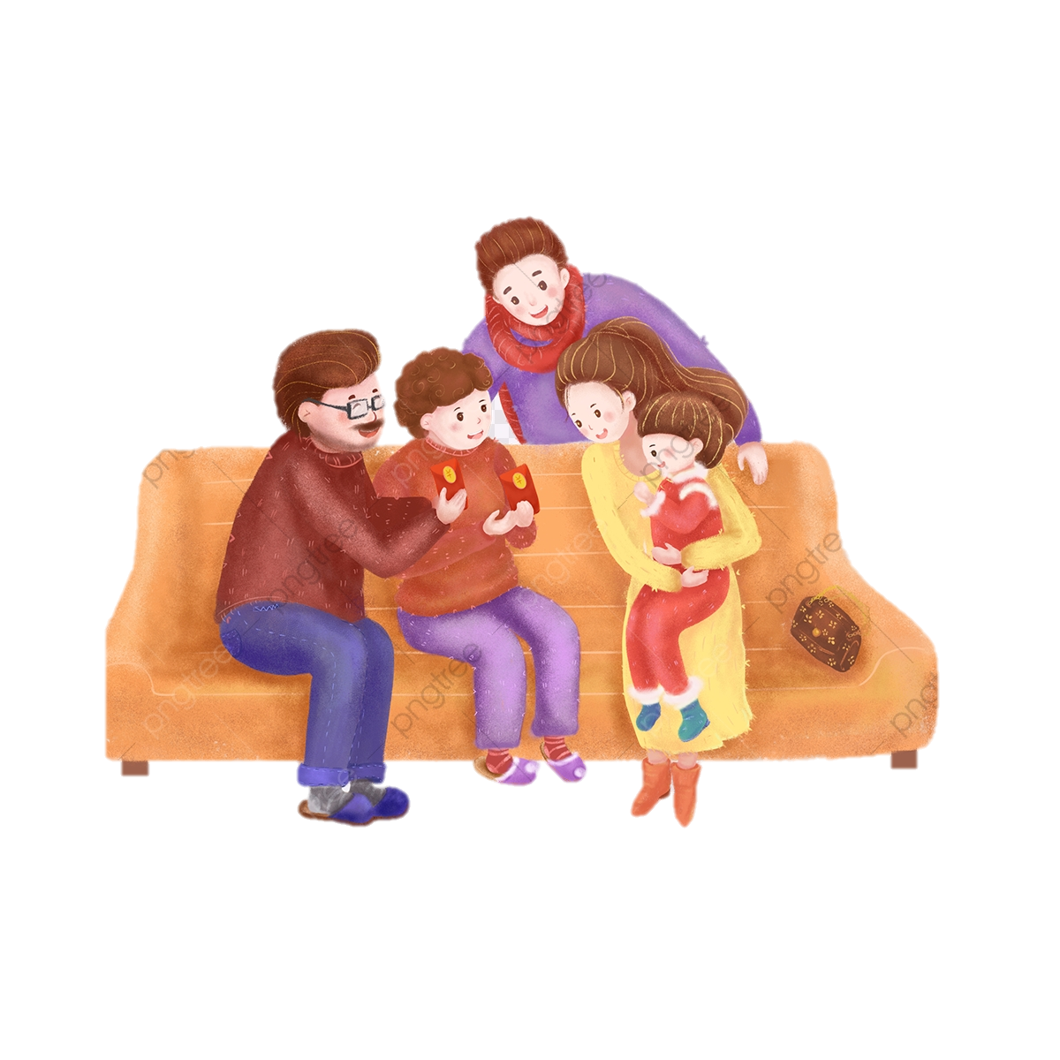
Mọi người mừng tuổi, tặng quà cho trẻ em mong muốn điều tốt lành đến với các em !

Slide 9
Hoạt động 2: Nhận xét cách cư xử của các bạn khi được nhận quà.

Slide 10


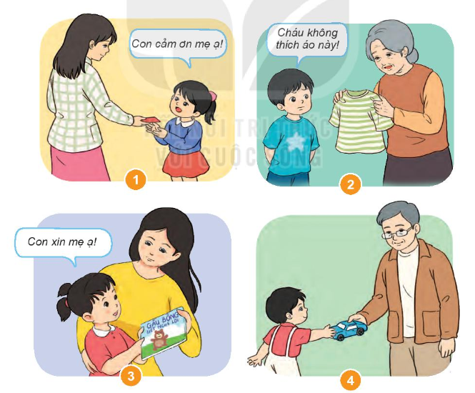
Bạn nhỏ biết cảm ơn và nhận quà bằng 2 tay khi mẹ tặng quà.
Bạn nhỏ có thái độ chưa tốt khi được tặng quà
Bạn nhỏ lễ phép và nhận quà bằng 2 tay khi mẹ tặng quà.
Bạn nhỏ nhận quà bằng một tay

Slide 11
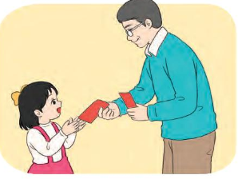
Khi được mừng tuổi em sẽ nói gì với người mừng tuổi em?
Khi được mừng tuổi em đón nhận quà như thế nào?

Slide 12
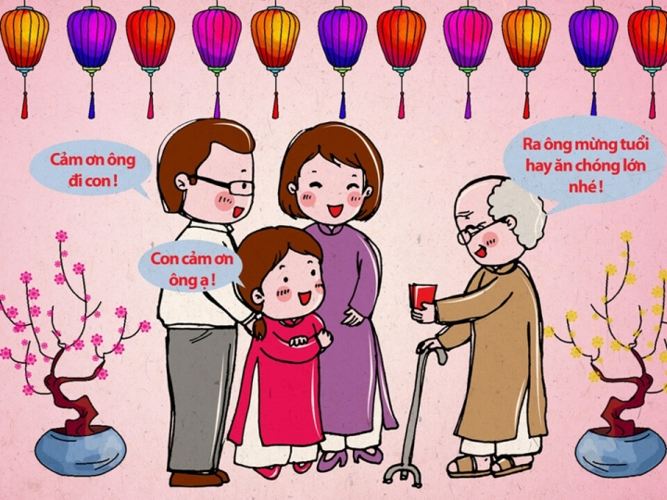
Khi được mừng tuổi, em cần:
Đón nhận bằng hai tay
Đầu hơi cúi xuống
Nói lời cảm ơn với người mừng tuổi em.

Slide 13


Chân thành cảm Quý Thầy Cô đã yêu thích, tin tưởng và ủng hộ Hương Thảo – Zalo 0972115126!
Mong rằng tài liệu này sẽ giúp Quý Thầy Cô gặt hái được nhiều thành công trong sự nghiệp trồng người.
Để biết thêm nhiều tài nguyên hay các bạn hãy truy cập Facebook: https://www.facebook.com/huongthaoGADT

Slide 14


